Slide 1
Файл
Файловая система

Slide 2
Файл
Все программы и данные хранятся в долговременной памяти компьютера в виде файлов.
Файлом называется информация, хранящаяся на внешнем носителе и объединенная общим именем. Слово File до появления PC обозначала обыкновенную папку. Каждый файл занимает определенный фрагмент внешней памяти. При удалении файла удаляется только имя и информация внутри файла, а не слот памяти, в котором находится файл.

Slide 3
Имя файла
Практически во всех операционных системах имя файла состоит из двух частей - собственного имени и расширения. Расширение указывает на то, какого рода информация хранится в данном файле.
Пример . doc
Собственное имя файла
Расширение

Slide 4
Правила записи имени файла
Имя файла может включать до 255 символов (кроме символов \ / : *? ” < > |).
Разрешается использовать символы национальных алфавитов, в частности русского. В имени файла можно использовать несколько точек.
Расширение файла определяет его тип (программа, данные текстового типа и др.). Расширение записывается 2-4 строчными латинскими буквами.

Slide 5
Расширение файла
Собственно имя файлу даёт пользователь. Расширение имени обычно задаётся программой автоматически при создании файла.
Тип файла | Примеры расширений
Исполняемый | exe, com
Текстовый | txt, rtf, doc, docx, odt
Графический | bmp, gif, jpg, tif, png
Web-страница | htm, html
Звуковой | wav, mp3, midi, ogg
Видеофайл | avi, mpeg
Архив | zip, rar
Электронная таблица | xls, ods
Программы | bas, pas

Slide 6
Файловая система
Файловая система - это функциональная часть операционной системы, обеспечивающая выполнение операций над файлами и папками.
Файловая система позволяет работать с файлами и директориями (каталогами, папками) независимо от их содержимого, размера, типа и т. д.

Slide 7
Файловая структура
Вся совокупность файлов на диске и взаимосвязей между ними называется файловой структурой. Развитые операционные системы имеют иерархическую - многоуровневую файловую структуру, организованную в виде дерева.
Каталог (папка) - это поименнованная совокупность файлов и подкаталогов (т.е. вложенных каталогов).
Каталог самого верхнего уровня называется корневым. Он не вложен ни в какие другие каталоги. В каталоге хранится информация о файлах и подкаталогах - имя, размер, дата и время последнего обновления и т.п.

Slide 8
Файловая структура
Путь к файлу - это последовательность, состоящая из имен каталогов, которые необходимо пройти, перемещаясь по дереву каталогов, начиная от текущего каталога, чтобы добраться до каталога, в котором непосредственно хранится файл.
Полное имя файла - это последовательно записанные имя дисковода, путь к файлу от корневого каталога и имя файла.
C:\CLASS\HTML\example1.htm
Диск С
Каталог первого уровня
Каталог второго уровня
Имя файла

Slide 9
Иерархическая – многоуровневая файловая структура
C:\CLASS\HTML\example1.htm
С:\
Мой компьютер
Сетевое окружение
Мои документы
CLASS
HTML
example1.htm

Slide 10
Знаки шаблона в имени
Иногда приходится выполнять операции не с одним , а с несколькими файлами, для того, чтобы задать имя группы файлов используется * и ?.
* - заменяет любое количество символов в имени файла.
? – заменяет один фиксированный символ в имени файла
Например:
*.exe – все файлы с типом exe
SA*.* – файлы, имена которых начинаются на SA, тип любой
X??СМ.* – файлы, имена которых состоят из четырех символов, заканчиваются на СМ, тип любой

Slide 11
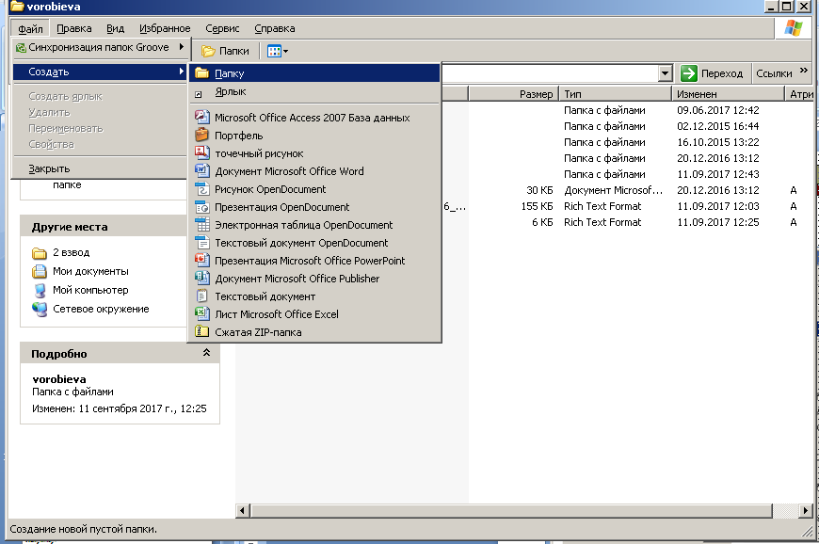
Операции с файлами и папками.
Создание папки, ярлыка, файла.

Slide 12
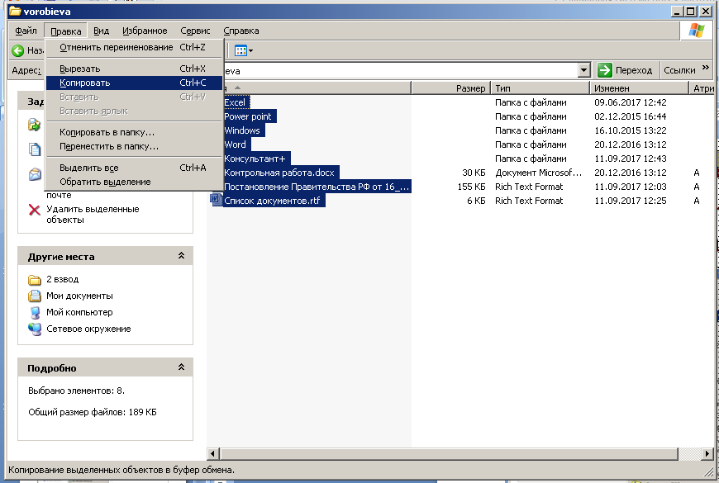
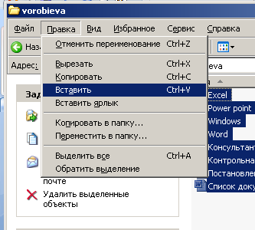
Операции с файлами и папками.
Копирование папки, ярлыка, файла.

Slide 13
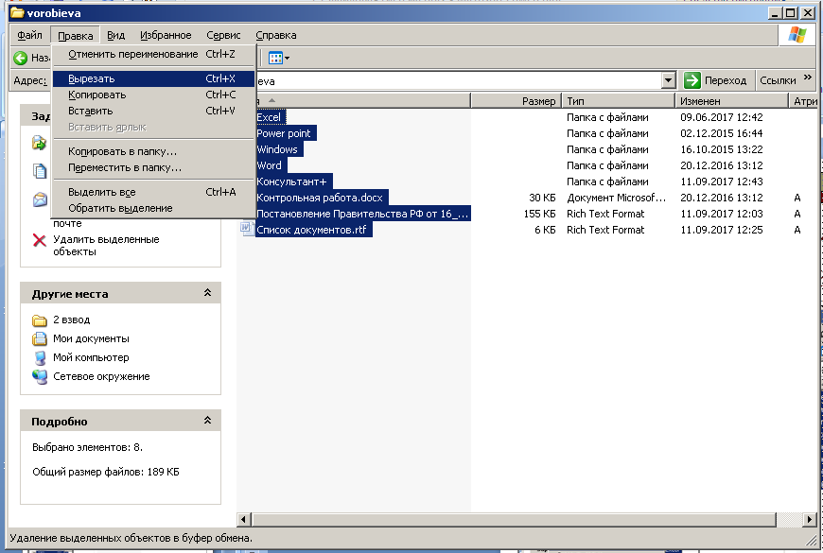
Операции с файлами и папками.
Перемещение папки, ярлыка, файла.

Slide 14
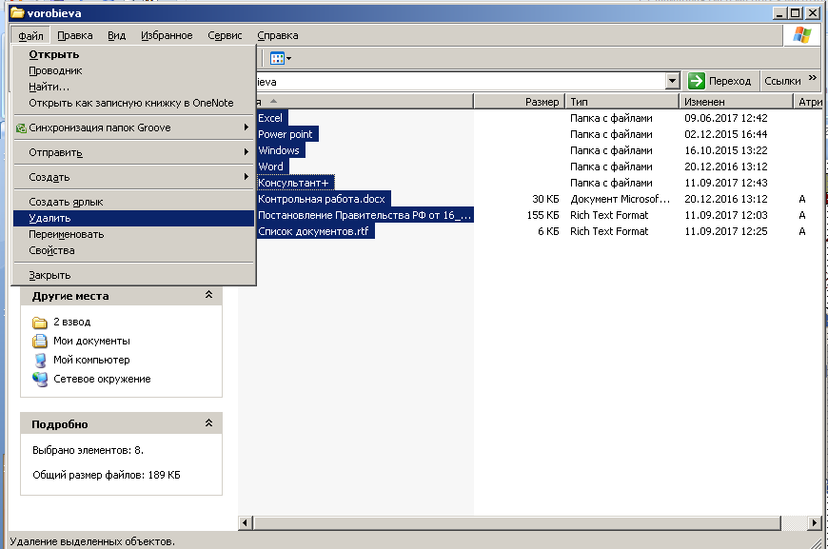
Операции с файлами и папками.
Удаление папки, ярлыка, файла.

Slide 15
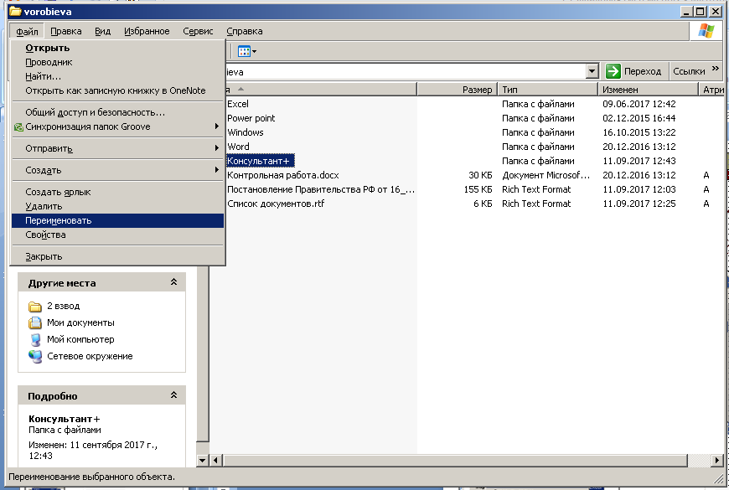
Операции с файлами и папками.
Переименование папки, ярлыка, файла.

